Slide 1
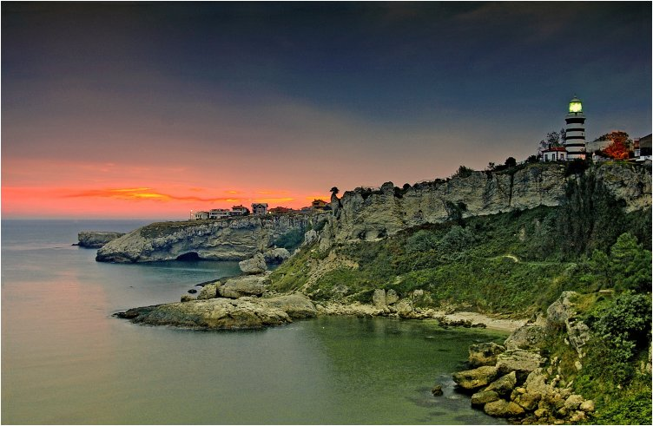
ŞİLE DENİZ FENERİ – İSTANBUL

Slide 2






7.ÜNİTE

Slide 3


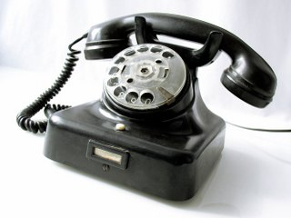
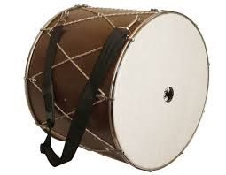
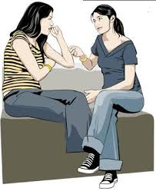
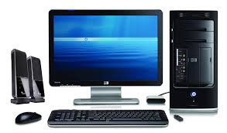
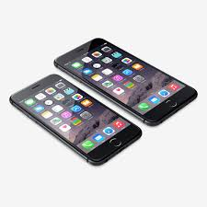


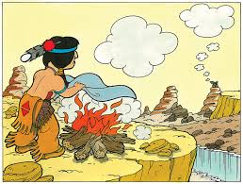


KONUŞMA
Yukarıdaki görsellerin isimlerini söyleyelim .
Bidiğiniz iletişim araçlarının adlarını söyleyiniz.
Yukarıdaki görselleri karşılaştıralım ,söyleyelim (-den-dan daha )

Slide 4
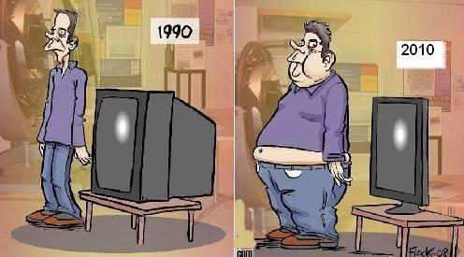
“-DEn daha”

Slide 5
KARŞILAŞTIRMA “ –Den daha ”
İsim + -dan daha + sıfat
-den daha
-tan daha
-ten daha
a, ı, o, u → - dan / - tan daha
e, i ,ö ,ü → - den / - ten daha

Slide 6


Hangisi daha eski ?

Slide 7
Gazete televizyondan daha eski

Slide 8
Hangisi daha hızlı ?

Slide 9
E –mail mektuptan daha hızlı

Slide 10
Hangisi daha yeni ?

Slide 11
Cep telefonu çevirmeli telefondan daha yeni

Slide 12
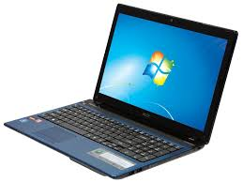
Hangisi daha ağır ?

Slide 13
Masaüstü bilgisayar dizüstü bilgisayardan daha ağır

Slide 14
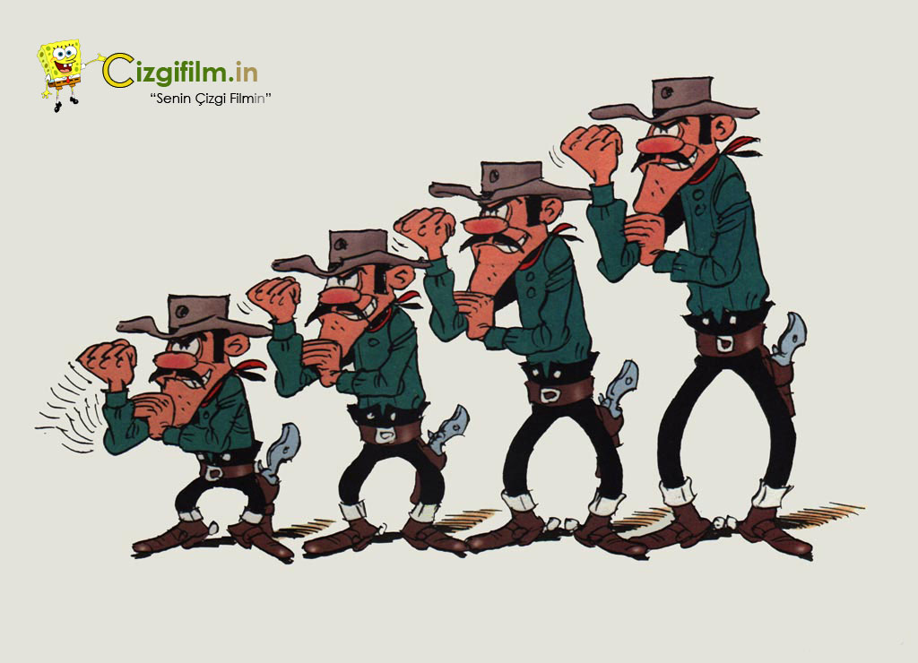
ÜSTÜNLÜK “ En ”
-ın + en + sıfat
-nın + en + sıfat

Slide 15
En kısa
En uzun

Slide 16
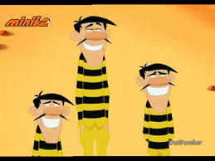
Hangisinin boyu en uzun ?
joe
Avarel
jack

Slide 17
Avarel’in boyu en uzun
Avarel jack ve joe ‘dan daha uzun

Slide 18


Hangisi en eski iletişim türüdür ?

Slide 19
Dumanla iletişim en eski iletişim türüdür.
Dumanla iletişim telefonla iletişimden daha eski

Slide 20
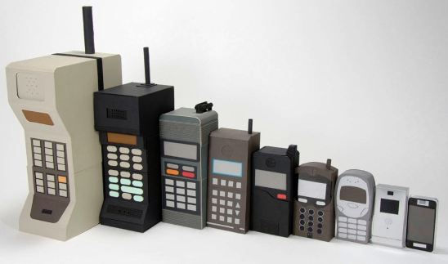
Hangisi en yeni ?
1
2
3
4
5
6
7
8
9

Slide 21
Dokuz numaralı telefon en yeni
Dokuz numaralı telefon bir numaralı telefondan daha yeni

Slide 22
Kelime Bahçesi
Mail
Görüşmek
Telefon
Mektup
Hızlı
göndermek
almak
çalmak
yazmak
Yavaş
etmek
Cümle kurunuz

Slide 23
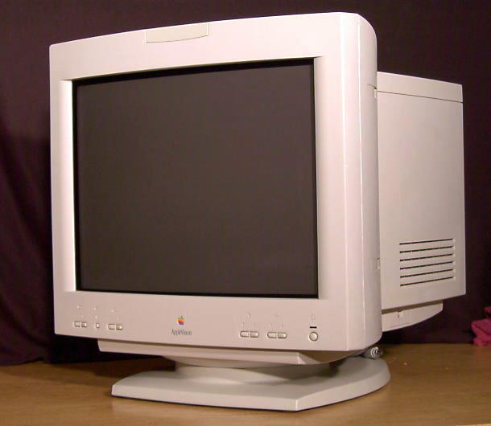
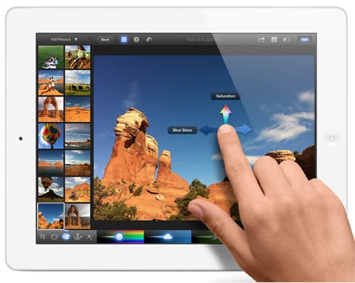
90 ‘lı Yıllar
90 ‘yıllarda bilgisayar ekranları şimdikilerden daha büyük ve daha kalındı. Teknolojinin ilerlemesi ve gelişmesiyle beraber bu ekranlar küçülmeye başladı En donanımlı bilgisayarlar en az yer kaplamaya başladı. Eskisinden daha az yer kaplayan bilgisayarlar günümüzde ceplerimize sığacak kadar küçüldü. Artık bayramları , doğum günlerini , yıldönümlerini ve kutlamak bu cep bilgisayarları sayesinde eskisinden daha kolay hale geldi. Fakat akıllı bilgisayar ,akıllı telefon , akıllı tahta dediğimiz bu aletler karşısında insanoğlu spordan ve sosyal hayattan uzaklaştı.

Slide 24
1-Bilgisayar ekranları ne zaman küçülmeye başladı ?
2-Cep bilgisayarları neleri kolay hale getirdi ?
3- İnsanlar sosyal hayattan neden uzaklaştı ?
4-Teknolojinin faydaları ve zararları hakkında konuşunuz .

Slide 25
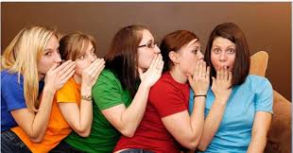
OYUN BAHÇESİ
KULAKTAN KULAĞA
1. Arkadaşımızın kulağına bir kelime söyleyelim. 2. Arkadaşımız bu kelimeyi yanındaki arkadaşına söylesin. 3. Bu şekilde sınıftaki son öğrenciye kadar devam edelim. 4. İlk kelime ile son kelimeyi karşılaştıralım. 5. Kelime niçin değişti? Tartışalım.

Slide 26
Dinlediğiniz için teşekkürler
Tuğsan YENİGÜL

